Slide 1
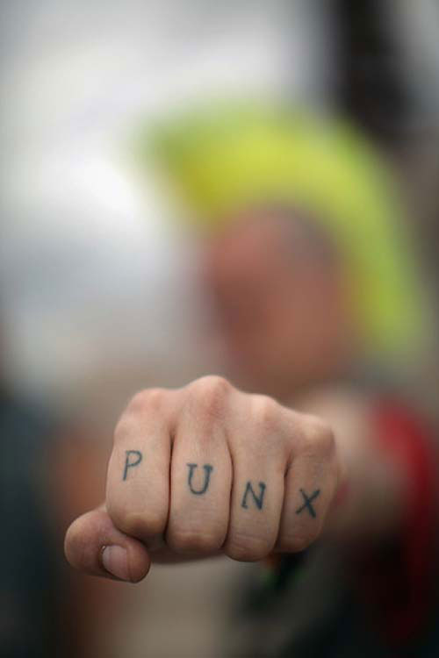
Презентація на тему:
“Молодіжна субкультура – панки.”

Slide 2
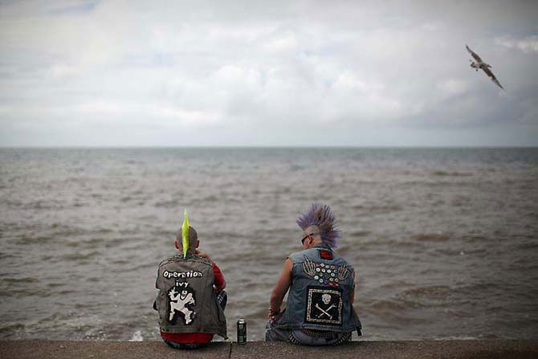
Панки (від англ. punk — обезбашена молода людина; хтось екстремальний, незалежний) — молодіжна субкультура, покоління молодих людей на рок-естраді (середина 70-х рр. 20 ст.). Провідною інтонацією їхніх виступів став різкий протест проти будь-яких моральних і звичаєвих правил. Це відбилося насамперед на характері їх музики - панк-року. Шокує і зовнішній вигляд виконавців, у їх стилі завжди присутня неохайність і недбалість.

Slide 3
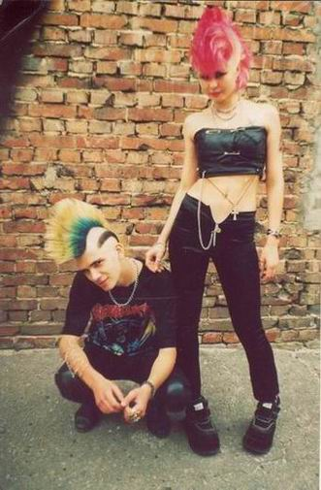
Етимологія слова “ПАНК”
Спочатку воно мало негативне значення:
вулична дівка (1596)
гниле дерево або деревна цвіль (1707)
нікчемний чоловік
покидьок
недосвідчений молодик, простак
У середині XX століття слово "Панк" було американським сленговим
терміном, що позначає певні молодіжні групи.

Slide 4
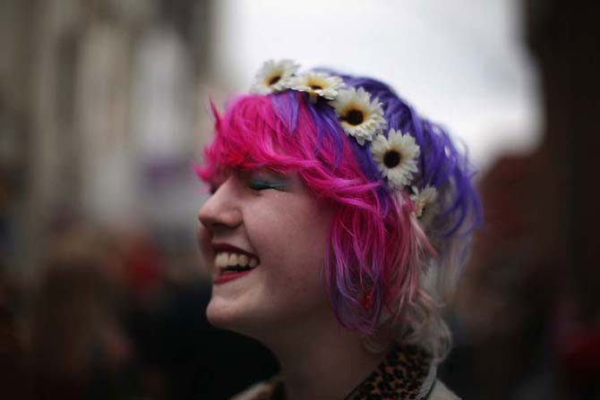
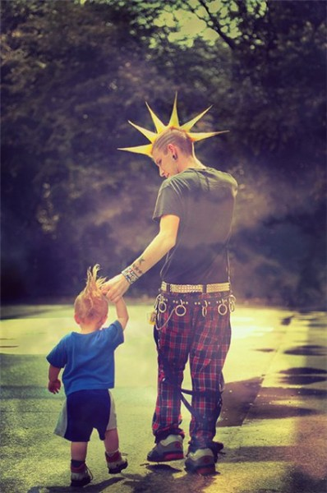
Історія субкультури
Саме перша хвиля панку у Великобританії (1976-1978) вважається панк-ерою і розглядається більшістю дослідників.
Панк був одним з небагатьох музичних течій, яке прийшло в Радянський Союз з мінімальним запізненням. Перші панки проявилися в таких містах як Москва і Санкт-Петербург.

Slide 5
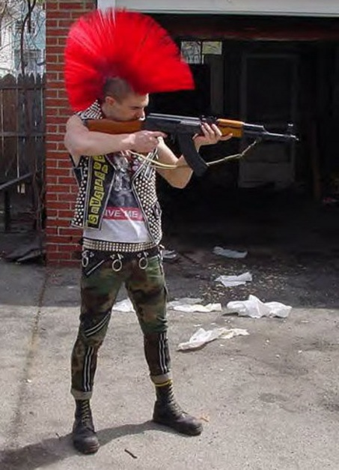
Зовнішній вигляд панків
Панки відрізняються строкатим, епатажним іміджем.
Багато панків фарбують волосся в яскраві неприродні кольори, начісують і фіксують їх лаком, щоб вони стояли сторч.
Носять рвані джинси, заправлені у важкі черевики і кеди. Деякі попередньо вимочують джинси в розчині відбілювача, щоб ті пішли рудими розводами.
Куртка-косуха - була перейнята як рок-н-рольний атрибут з 1950.
В одязі переважає стиль «DEAD», тобто «мертвий стиль». Панки наносять черепи і на одяг.
Також панки носять різні атрибути рокерських субкультур: нашийники, напульсники, браслети (переважно шкіряні, з шипами, заклепками і ланцюгами). Багато панків роблять татуювання.

Slide 6
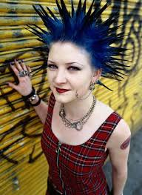
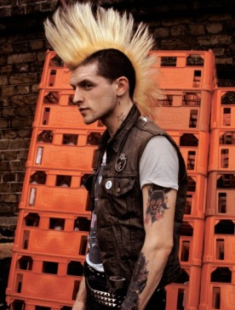

Slide 7
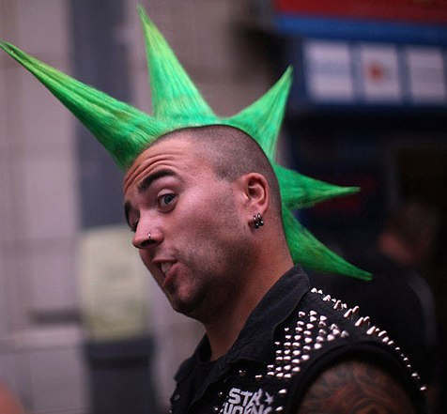
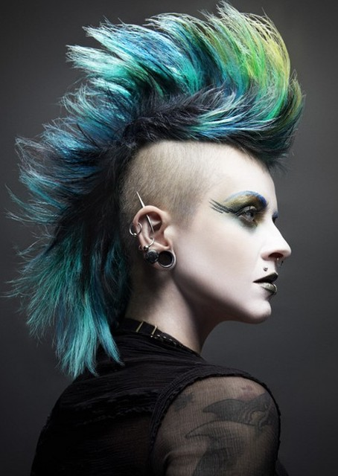
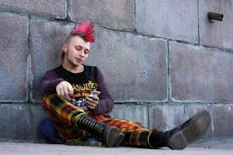

Slide 8
